Slide 1
Fondazione Istituto Tecnico Superiore “MITA”
IT 4 FASHION
19 APRILE 2013
Hotel Mediterraneo - FIRENZE
Uno strumento dedicato alla formazione di tecnici qualificati per le imprese del sistema moda
Sede in Castello dell’Acciaiuolo
Via Pantin – Scandicci (FI)
DA SOSTITUIRE CON LA PRIMA PAGINA CHE E’ NELLA PRESENTAZIONE SUL SITO DI MITA; IO NON LA HO

Slide 2
Fondazione Istituto Tecnico Superiore “MITA”
LA PARTNERSHIP DELLA FONDAZIONE I.T.S (Soci Fondatori e Soci Partecipanti)
Sede in Castello dell’Acciaiuolo
Via Pantin – Scandicci (FI)
DA SOSTITUIRE CON LA PRIMA PAGINA CHE E’ NELLA PRESENTAZIONE SUL SITO DI MITA; IO NON LA HO

Slide 3
Fondazione Istituto Tecnico Superiore “MITA”
Enti di Formazione
Associazione San Colombano “Alta scuola di pelletteria”
Associazione per la Scuola Superiore di Tecnologie Industriali
Associazione “Russell Formazione Scandicci” – ARS
C.S.L. Confartis S.r.l. Scuola Professionale Edile
Enti Locali
Comune di Scandicci
Comune di Prato
Provincia di Firenze
Provincia di Prato
Provincia di Pisa
Sede in Castello dell’Acciaiuolo
Via Pantin – Scandicci (FI)
DA SOSTITUIRE CON LA PRIMA PAGINA CHE E’ NELLA PRESENTAZIONE SUL SITO DI MITA; IO NON LA HO

Slide 4
Fondazione Istituto Tecnico Superiore “MITA”
Istituti di Istruzione Superiore
Istituto Statale Superiore “Russell-Newton” di Scandicci (Istituto di riferimento)
Associazioni Scuole Superiori per il Made in Italy costituita da ITI “Buzzi” (Prato), ITC “Galilei” (Firenze), IP “Cellini – Tornabuoni” (Firenze), ITCG “Calamandrei” (Sesto F.no), Liceo Artistico di Porta Romana (Firenze), ITI “L. da Vinci” (Firenze)
Istituti Universitari
PNI S.c.r.l. – Polo universitario “Città di Prato”
Sede in Castello dell’Acciaiuolo
Via Pantin – Scandicci (FI)
DA SOSTITUIRE CON LA PRIMA PAGINA CHE E’ NELLA PRESENTAZIONE SUL SITO DI MITA; IO NON LA HO

Slide 5
Fondazione Istituto Tecnico Superiore “MITA”
Imprese e Associazioni imprenditoriali:
CONFINDUSTRIA FIRENZE
GUCCI S.p.a.
TESSILFORM – Patrizia Pepe
MONNALISA S.p.a.
BANCA DI CREDITO COOPERATIVO DI SIGNA
ALMAX Pelletteria S.r.L.
SAINT LAURENT PARIS
CUNNIGAM S.r.L.
UNIONE INDUSTRIALI PRATESE
Sede in Castello dell’Acciaiuolo
Via Pantin – Scandicci (FI)
DA SOSTITUIRE CON LA PRIMA PAGINA CHE E’ NELLA PRESENTAZIONE SUL SITO DI MITA; IO NON LA HO

Slide 6
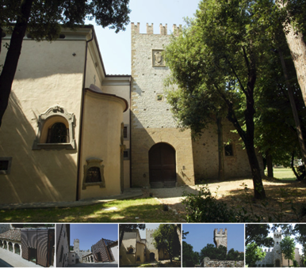
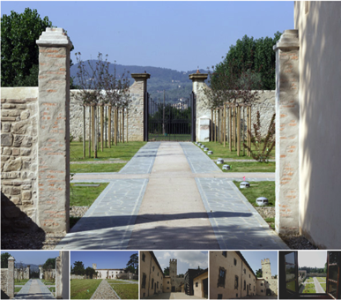
Fondazione Istituto Tecnico Superiore “MITA”
Dove siamo : Castello dell’Acciaiolo, Via Pantin, Scandicci (FI)
Sede in Castello dell’Acciaiuolo
Via Pantin – Scandicci (FI)
DA SOSTITUIRE CON LA PRIMA PAGINA CHE E’ NELLA PRESENTAZIONE SUL SITO DI MITA; IO NON LA HO

Slide 7
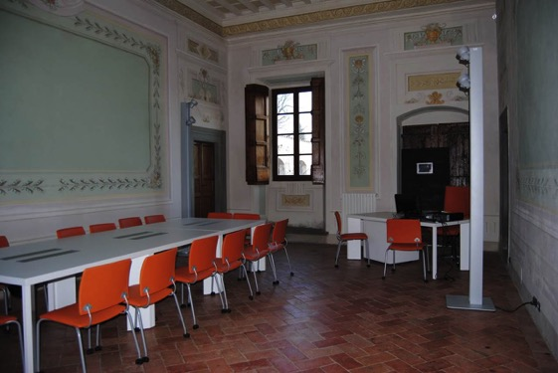
Fondazione Istituto Tecnico Superiore “MITA”
Dove siamo : Castello dell’Acciaiolo, Via Pantin, Scandicci (FI)
Sede in Castello dell’Acciaiuolo
Via Pantin – Scandicci (FI)
DA SOSTITUIRE CON LA PRIMA PAGINA CHE E’ NELLA PRESENTAZIONE SUL SITO DI MITA; IO NON LA HO

Slide 8
Fondazione Istituto Tecnico Superiore “MITA”
La Fondazione si occupa della formazione di “Tecnici Superiori” per il settore moda, gestendo corsi biennali e/o triennali a cui possono iscriversi, dopo accurata selezione, giovani adulti in possesso di diploma di scuola superiore, per conseguire un Titolo di Tecnico Superiore di V livello del Quadro Europeo delle Qualifiche (equiparato al Diploma di Laurea Triennale).
L’I.T.S. sulle Nuove tecnologie per il Made in Italy - Sistema moda MITA (Made in Italy Tuscan Academy) è una tra le 65 scuole superiori di alta tecnologia, nella formazione post secondaria, nata per fornire alle imprese la possibilità di attingere a un patrimonio di giovani tecnici, opportunamente formati, e , contemporaneamente fornire a questi ultimi un’opportunità di lavoro altamente qualificato nel settore del Made in Italy. MITA è l'unica Fondazione I.T.S. Toscana che opera nel campo del comparto moda e agisce nella filiera produttiva di Scandicci, a forte caratterizzazione pellettiera, ma ha nel suo patrimonio anche le competenze portate dal distretto pratese che contribuisce a integrare nel know how anche la dimensione del tessile e dell’abbigliamento. Recentemente, l’ingresso della Provincia di Pisa nella compagine dei soci fondatori, ha “arricchito” la filiera della lavorazione della pelle con il “valore aggiunto” dell’attività di concia , di antica tradizione nel distretto pisano .
LA FONDAZIONE ITS M.I.T.A.
Sede in Castello dell’Acciaiuolo
Via Pantin – Scandicci (FI)
DA SOSTITUIRE CON LA PRIMA PAGINA CHE E’ NELLA PRESENTAZIONE SUL SITO DI MITA; IO NON LA HO

Slide 9
Fondazione Istituto Tecnico Superiore “MITA”
Il percorso formativo dell’ITS MITA attualmente è rivolto alla definizione di una figura professionale di “Tecnico Superiore sviluppo di prodotti di abbigliamento e accessori”, ovvero un soggetto atto a garantire la realizzazione degli oggetti secondo le peculiarità definite nella progettazione stilistica. 2000 le ore complessive in un biennio suddivise in 1200 di aula/laboratori e 800 stage in aziende del settore.
I percorsi attivati alla data odierna sono tre:
1° corso, iniziato il 16/11/2011, che ha visto impegnati 20 allievi, si è concluso nello scorso mese di aprile, a seguito degli esami finali. A sostegno di quanto sopra illustrato è da sottolineare che, a oggi, dei 20 corsisti, la quasi totalità, ha un contratto lavorativo (2 contratti a tempo indeterminato e 15 a tempo determinato) .
2° corso, iniziato il 30/03/2013, concluso il 17 aprile 2015, con 18 diplomati.
3° corso è iniziato il 21/01/2014 e terminerà nel gennaio 2016. Dato il copioso numero di partecipanti risultati idonei alla selezione si è provveduto all’ammissione di 25 soggetti alla frequenza. Gli allievi sono attualmente in stage c/o aziende del settore..
I CORSI ITS M.I.T.A.
Sede in Castello dell’Acciaiuolo
Via Pantin – Scandicci (FI)
DA SOSTITUIRE CON LA PRIMA PAGINA CHE E’ NELLA PRESENTAZIONE SUL SITO DI MITA; IO NON LA HO

Slide 10
Fondazione Istituto Tecnico Superiore “MITA”
LE UNITA’ FORMATIVE
U.F. BASE
U.F. TRASVERSALI
U.F. SPECIALISTICHE
Sede in Castello dell’Acciaiuolo
Via Pantin – Scandicci (FI)
DA SOSTITUIRE CON LA PRIMA PAGINA CHE E’ NELLA PRESENTAZIONE SUL SITO DI MITA; IO NON LA HO

Slide 11
Fondazione Istituto Tecnico Superiore “MITA”
LE UNITA’ FORMATIVE
U.F. BASE
Inglese Tecnico
I distretti del tessile e della pelletteria
Storia della moda e del made in Italy
Elementi di economia aziendale e diritto del lavoro
Salute, sicurezza, ambiente e luoghi di lavoro
Disegno tecnico e artistico del prodotto moda
Autoimprenditorialità e self marketing
Sede in Castello dell’Acciaiuolo
Via Pantin – Scandicci (FI)
DA SOSTITUIRE CON LA PRIMA PAGINA CHE E’ NELLA PRESENTAZIONE SUL SITO DI MITA; IO NON LA HO

Slide 12
Fondazione Istituto Tecnico Superiore “MITA”
LE UNITA’ FORMATIVE
U.F. TRASVERSALI
Strumenti e tecniche per le relazioni interpersonali
Strumenti e tecniche di comunicazione visiva
Statistica descrittiva e ricerca sperimentale
Problem setting e problem solving : planning e project managing
Sede in Castello dell’Acciaiuolo
Via Pantin – Scandicci (FI)
DA SOSTITUIRE CON LA PRIMA PAGINA CHE E’ NELLA PRESENTAZIONE SUL SITO DI MITA; IO NON LA HO

Slide 13
Fondazione Istituto Tecnico Superiore “MITA”
LE UNITA’ FORMATIVE
Materiali e componenti della produzione pelletteria/tessile
Introduzione al design sistema moda
I cicli produttivi del sistema moda e organizzazione del lavoro
Marketing strategico, operativo e internazionale
Normativa specifica del settore e sistemi di qualità
Il processo di progettazione e le tendenze della moda
Cad Cam pelletteria e tessile
Tempi e metodi di lavorazione
Modelleria prodotti tessile/pelletteria
Principi di prototipazione tessile/pelletteria
Industrilizzazione dei campioni
Packaging
Accessoristica
Branding e advisoring
U.F. SPECIALISTICHE
Sede in Castello dell’Acciaiuolo
Via Pantin – Scandicci (FI)
DA SOSTITUIRE CON LA PRIMA PAGINA CHE E’ NELLA PRESENTAZIONE SUL SITO DI MITA; IO NON LA HO

Slide 14
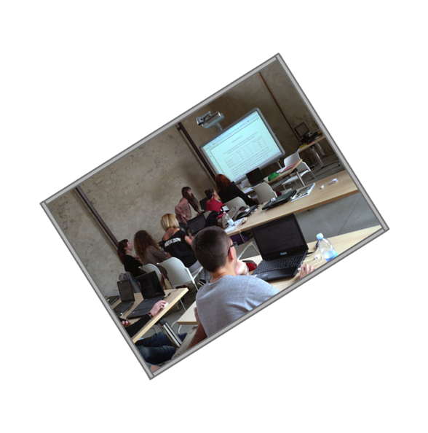
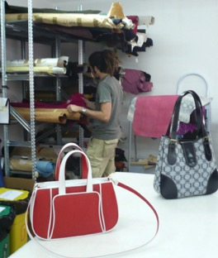
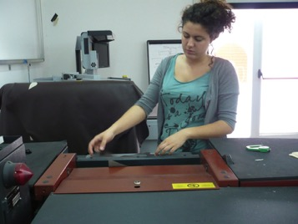
Fondazione Istituto Tecnico Superiore “MITA”
Sede in Castello dell’Acciaiuolo
Via Pantin – Scandicci (FI)
DA SOSTITUIRE CON LA PRIMA PAGINA CHE E’ NELLA PRESENTAZIONE SUL SITO DI MITA; IO NON LA HO

Slide 15
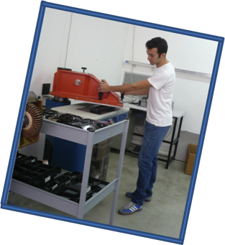
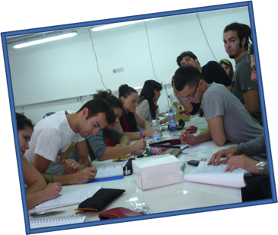
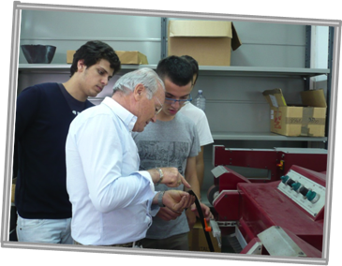
Fondazione Istituto Tecnico Superiore “MITA”
Sede in Castello dell’Acciaiuolo
Via Pantin – Scandicci (FI)
DA SOSTITUIRE CON LA PRIMA PAGINA CHE E’ NELLA PRESENTAZIONE SUL SITO DI MITA; IO NON LA HO

Slide 16
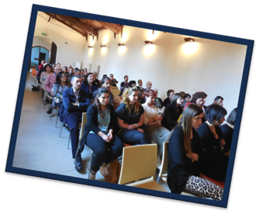
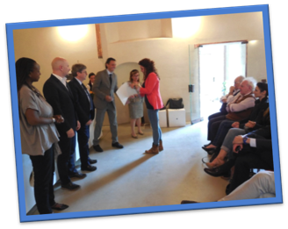
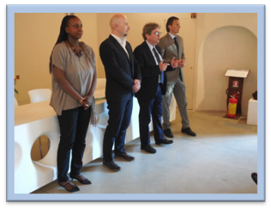
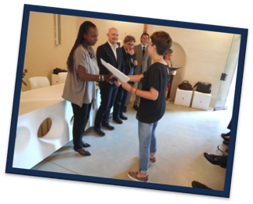
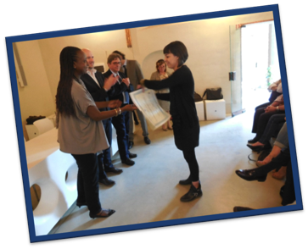
Fondazione Istituto Tecnico Superiore “MITA”
GLI STUDENTI DEL 1° CORSO ITS MITA – CERIMONIA DI CONSEGNA DEI DIPLOMI 29 MAGGIO 2014
Sede in Castello dell’Acciaiuolo
Via Pantin – Scandicci (FI)
DA SOSTITUIRE CON LA PRIMA PAGINA CHE E’ NELLA PRESENTAZIONE SUL SITO DI MITA; IO NON LA HO

Slide 17
Fondazione Istituto Tecnico Superiore “MITA”
BIENNIO 2015-2017
PERCORSI ITS iniziati a gennaio 2015
FONDAZIONE MITA :
Corso A – «Tecnico Superiore per lo sviluppo e la produzione di articoli di abbigliamento e accessori pelle» (25 studenti)
Corso B – «Tecnico Superiore di processo e prodotto per la nobilitazione degli articoli per la moda in pelle» (25 studenti)
Sede in Castello dell’Acciaiuolo
Via Pantin – Scandicci (FI)
DA SOSTITUIRE CON LA PRIMA PAGINA CHE E’ NELLA PRESENTAZIONE SUL SITO DI MITA; IO NON LA HO

Slide 18
Fondazione Istituto Tecnico Superiore “MITA”
Presidente: Massimiliano Guerrini Technical Manager Management : Dott. Arch. Antonella Vitiello E-mail: info@mitacademy,it Pec: segreteria@pec.mitacademy.it Sito: www.mitacademy.it Sede delle attività didattiche: Castello dell'Acciaiolo, Via Pantin, Scandicci - Firenze Tel. 055 9335306 - Fax 055 9332959 Sede legale: Castello dell'Acciaiolo, Via Pantin, Scandicci - Firenze Tel. 055 9335306 - Fax 055 9332959 Sedi Laboratori specialistici: Provincia di Firenze , Prato, Pisa
Sede in Castello dell’Acciaiuolo
Via Pantin – Scandicci (FI)
DA SOSTITUIRE CON LA PRIMA PAGINA CHE E’ NELLA PRESENTAZIONE SUL SITO DI MITA; IO NON LA HO

Slide 19
Fondazione Istituto Tecnico Superiore “MITA”
Sede in Castello dell’Acciaiuolo
Via Pantin – Scandicci (FI)
DA SOSTITUIRE CON LA PRIMA PAGINA CHE E’ NELLA PRESENTAZIONE SUL SITO DI MITA; IO NON LA HO

